Slide 1

DAN
SLOVENSKEGA ŠPORTA
23. september 2022

Slide 2


Slide 3
Dan je namenjen promociji športa in telesni aktivnosti v najširšem pomenu.
Posvečen je zavedanju pomembnosti telesne dejavnosti za zdravje slehernega državljana Slovenije.

Slide 4

POMEN GIBANJA ZA OTROKE
Krepitev zdravja (manj bolezni)
Dobro počutje
Boljši učni dosežki
Vključevanje v skupino, sodelovanje z drugimi
Manj vedenjskih problemov
Oblikovanje pozitivnih vedenjskih vzorcev
Razvijanje gibalnih sposobnosti (moč, hitrost, koordinacija, gibljivost, vzdržljivost, ravnotežje, natančnost)

Slide 5

PRIPOROČILO WHO
(Svetovne zdravstvene organizacije)
Za otroke in mladostnike se priporoča vsaj 60 minut
zmerne do visoko intenzivne telesne dejavnosti vsak dan.
V večini primerov se to najlažje in najhitreje doseže s vsakodnevnim/rednim pešačenjem in/ali kolesarjenjem.
Vsaj dvakrat na teden se priporoča tudi izvajanje vaj za krepitev večjih mišičnih skupin.

Slide 6
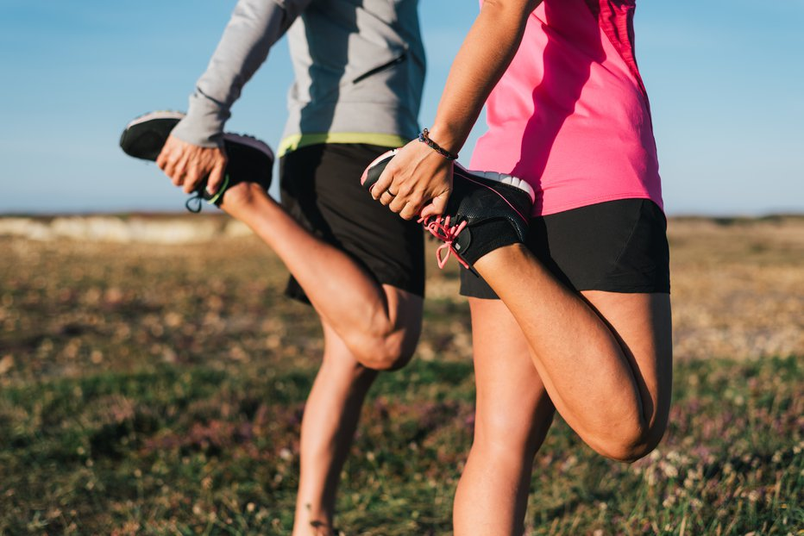
naloga
JUTRANJE RAZTEZANJE
Povezava:
https://www.youtube.com/watch?v=e3nBsGETXWs

Slide 7

TEDEN MOBILNOSTI
Prispevaj k čistejšemu okolju tudi ti!

Slide 8
